Slide 1


Slide 2
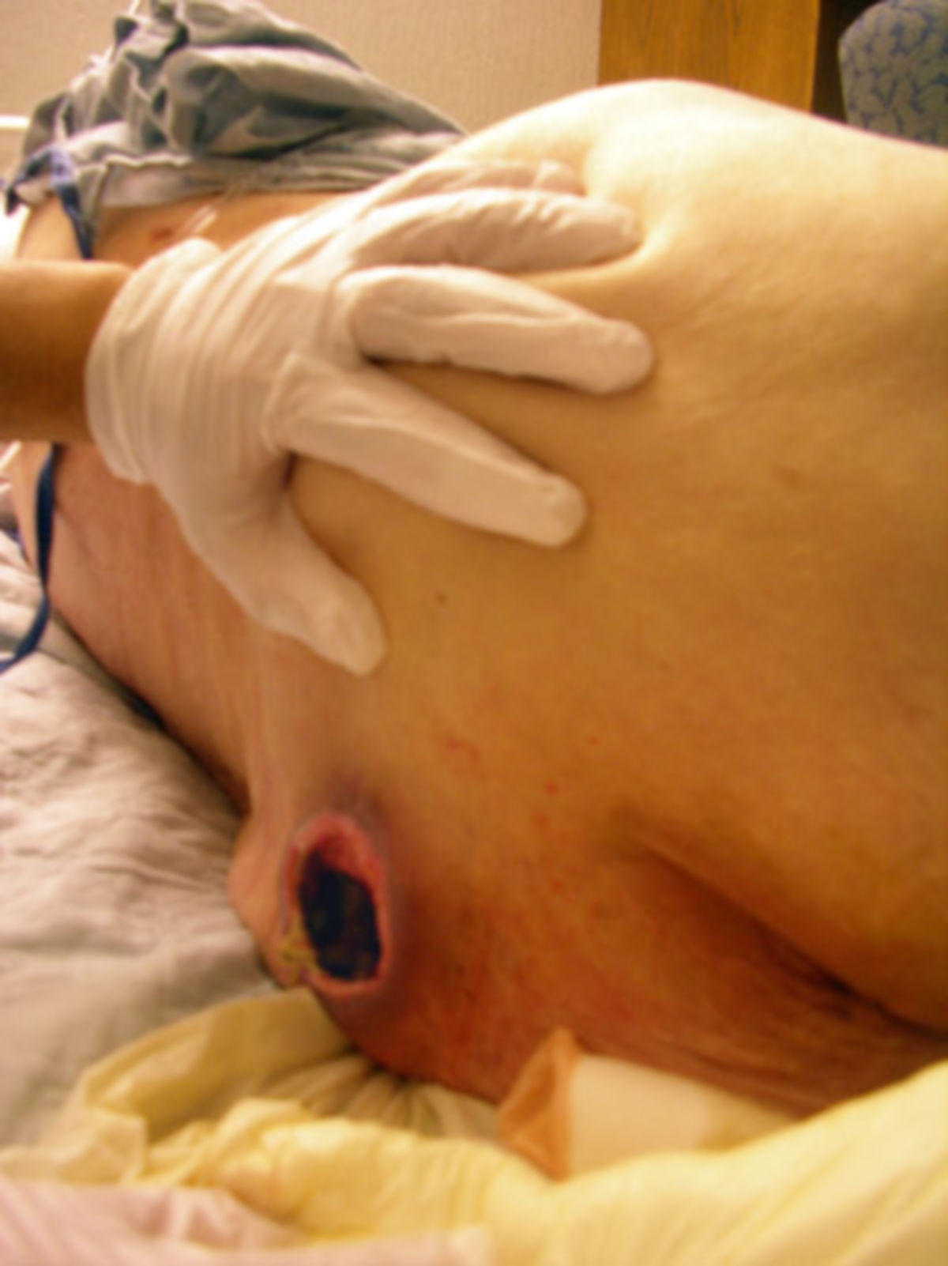
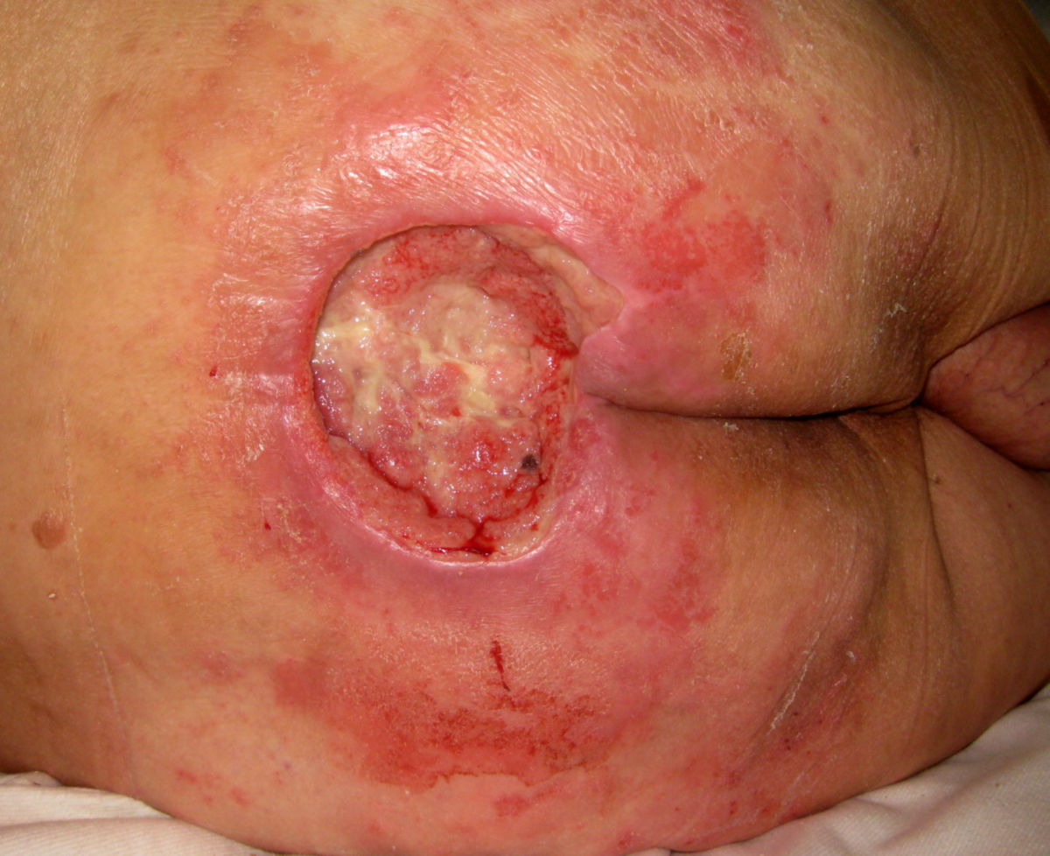
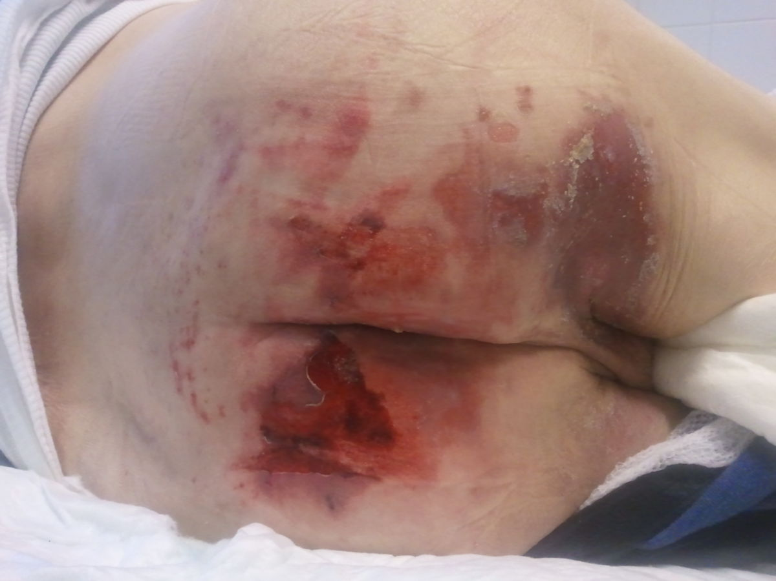
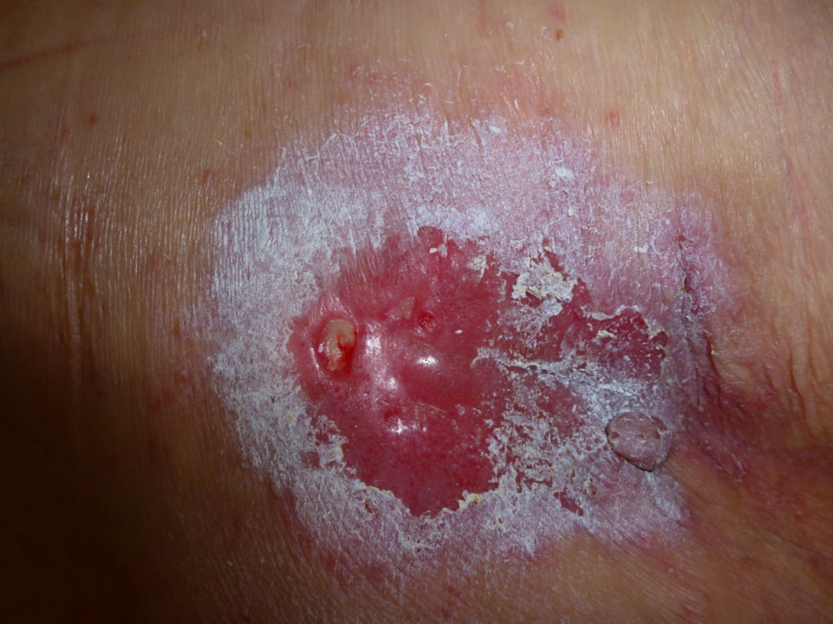
Ein Dekubitus ist eine schlecht und langsam heilende Wunde infolge einer Minderdurchblutung der Haut und/oder des Subkutangewebes.

Slide 3
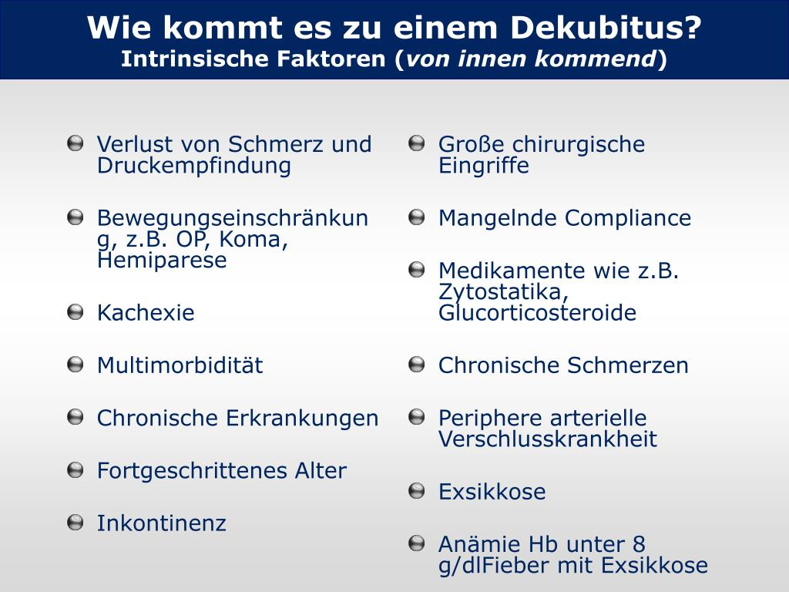
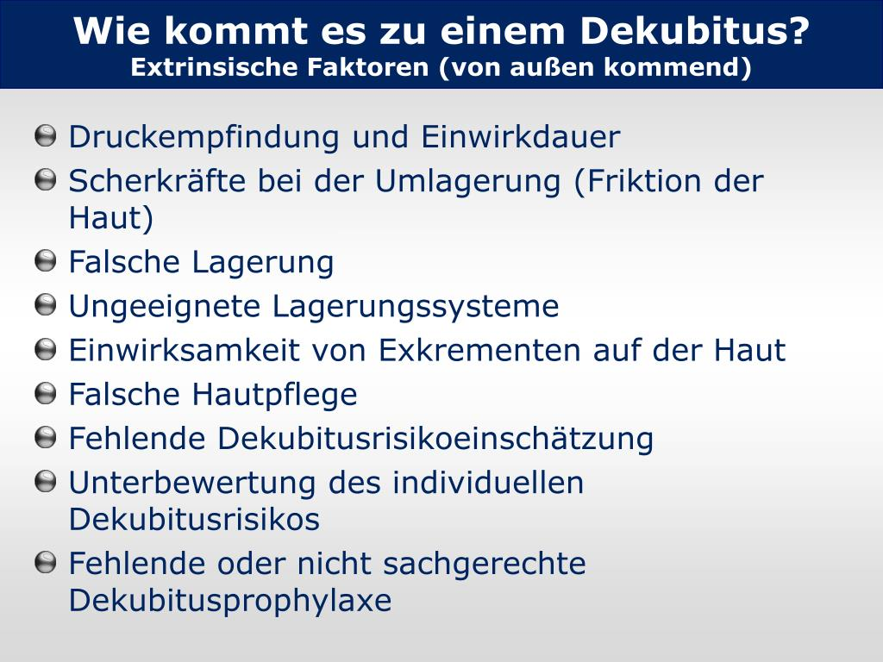
Risikofaktoren/ Ursachen

Slide 4
Intrinsische Faktoren
Alter: Die Haut älterer Menschen weist erhebliche Veränderungen in Ihrer Struktur auf und ist verletzlicher. Ältere Menschen leiden zudem oft an diversen Grunderkrankungen
Exsikkose: Ältere Menschen trinken aufgrund eines verminderten Durstgefühls in der Regel zu wenig. Es kommt zur Exsikkose.
Reduzierte Mobilität: Durch das lange Liegen auf dem Gewebe kommt es zur Komprimierung und folglich zur Azidose im Gewebe.
Gewicht: Sowohl kachektische als auch adipöse Patienten neigen stärker dazu, einen Dekubitus zu entwickeln.
Stoffwechsel- und neurologische Erkrankungen: Bei langjährigen Diabetikern werden eine Reihe von Folgeerkrankungen beobachtet, welche die Entstehung eines Dekubitus begünstigen. Dazu zählen Neuropathien sowie Mikro- und Makroangiopathien.
Neuropathien: Neuropathien führen dazu, dass der Patient keinen Druckschmerz wahrnimmt.
Mangelernährung: Mangelernährung führt zu einer Reduzierung des Allgemeinzustandes. Es fehlen wichtige Proteine, welche die Wundheilung positiv begünstigen.
Inkontinenz: Durch die Inkontinenz kommt es zu einer überdurchschnittlichen Feuchtigkeit auf der Haut des Analbereichs, die zur Mazeration führt.
Infektion: Infektionen greifen negativ in den Stoffwechsel ein und schwächen die körpereigene Immunabwehr.

Slide 5
Extrinsische Faktoren
Druck: Die Kapillaren werden "abgeklemmt", wenn der Druck der Kapillaren (25-35 mmHg) überschritten wird.
Dauer: Es reichen oft 1-2 Stunden stetigen Drucks für die Dekubitus-Entstehung aus. Je nach Intensität des Drucks sind Gewebeschädigungen unter Umständen schon nach nur einer halben Stunde festzustellen.
Scherkräfte: Die verschiedenen Gewebeschichten verschieben sich gegeneinander (Scherung). Die obersten Hautschichten folgen einer Bewegung, zum Beispiel dem Herunterrutschen im Bett.
Körperhygiene: Fehlende oder übertriebene, unsachgemäße Körperhygiene kann zu einer Schädigung der Haut führen.
Feuchtigkeit: Durch Feuchtigkeit kommt es zum Aufquellen der Epidermis und folglich zu einer höheren Verletzlichkeit.
Medikamente: Hier sind vor allem Analgetika, Opioide, Muskelrelaxantien und Narkotika zu berücksichtigen.
Lagerung: Fehlerhafte oder gar keine Lagerung führt zu einer Komprimierung der zu versorgenden Blutgefäße und folglich zu einer Azidose.
Hebe- und Lagerungstechnik: Durch fehlerhafte Hebe- und Lagerungstechniken kommt es zu einer übermäßigen Belastung des Gewebes. Hautschichten können voneinander getrennt werden oder es kann zu einer noch stärkeren Belastung des Gewebes kommen.

Slide 6
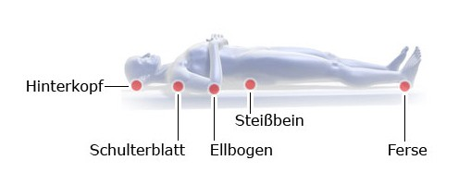
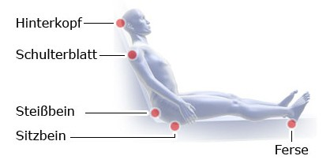
Druckgeschwüre: typische Entstehungsorte beim Liegen
Druckgeschwüre: typische Entstehungsorte beim Sitzen

Slide 7
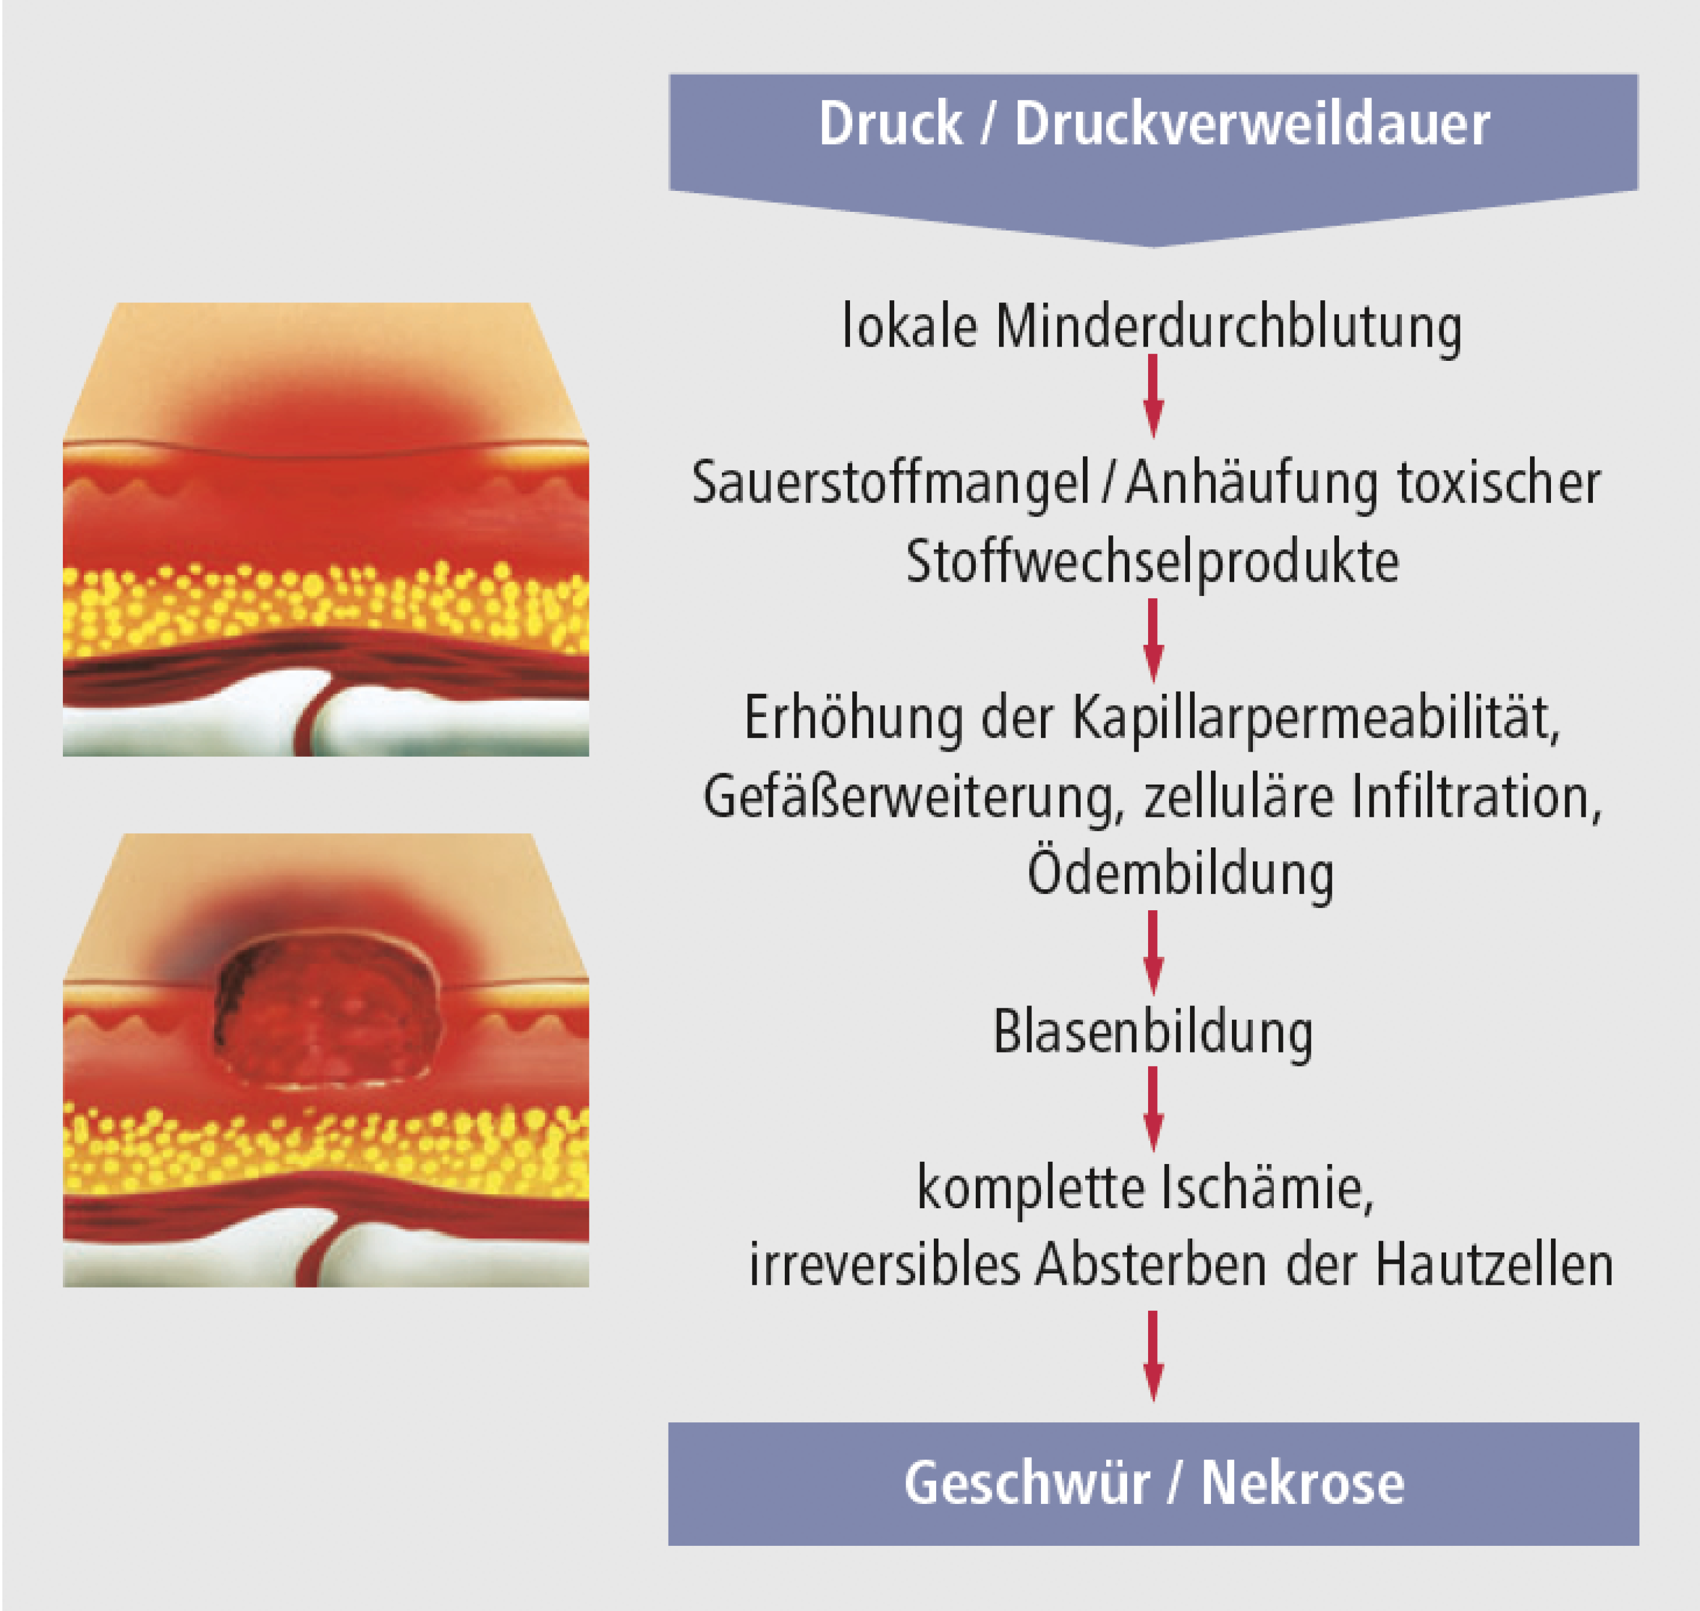
Entstehung

Slide 8
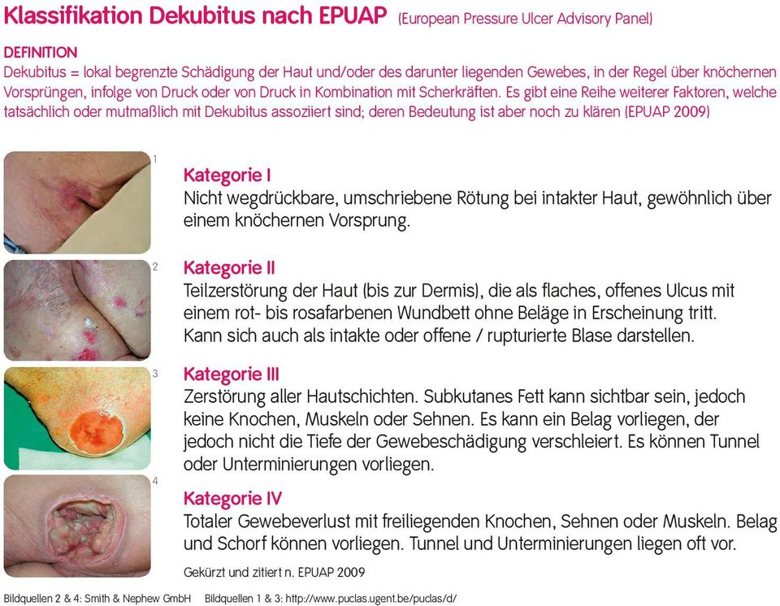
Klassifikation

Slide 9
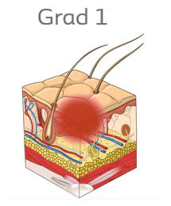
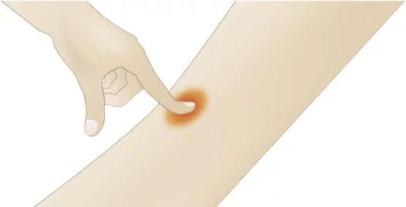
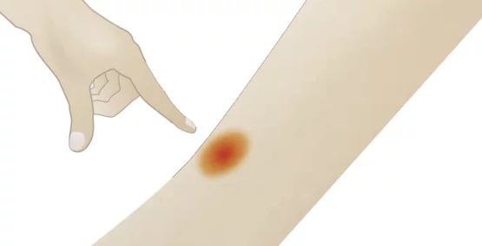
Dekubitus Grad /Kategorie 1:
Nicht-wegdrückbare Rötung bei intakter Haut, gewöhnlich über einem knöchernen Vorsprung.
Fingertest verwenden: Man drückt mit dem Finger auf die Rötung und zieht den Finger rasch wieder weg. Verfärbt sich die Stelle nicht weiß, ist das Gewebe im Sinne eines Dekubitus Kategorie I geschädigt.
Bei dunkelhäutigen Menschen ist eine Hautrötung schwer als solche zu erkennen, hier können Hautverfärbungen, Überwärmung, Ödeme oder Verhärtungen Indikatoren für Grad I sein.
Ca. eine Sekunde lang mit einem Finger auf die gerötete Hautstelle drücken. Anschließend die Hautstelle genau betrachten
Gesunde Haut verfärbt sich erst weiß, um dann wieder die Ausgangsfarbe anzunehmen. Eine gefährdete Hautstelle bleibt rot und lässt sich nicht wegdrücken.

Slide 10
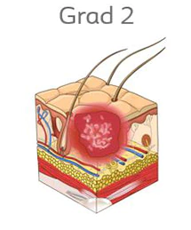
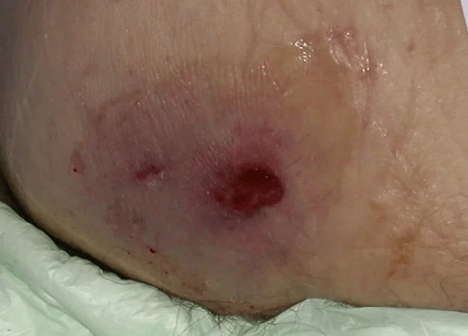
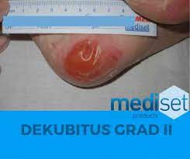
Erkennungsmerkmale
Teilverlust der Haut
Epidermis (Oberhaut) bis hin zu Anteilen der Dermis (Lederhaut) sind geschädigt
Blase, Hautabschürfung oder flaches, offenes Ulcus mit rot bis rosafarbenem Wundbett
Ohne Beläge
Kann auch als Bluterguss erscheinen

Slide 11
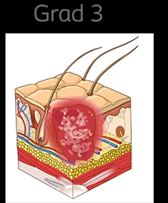
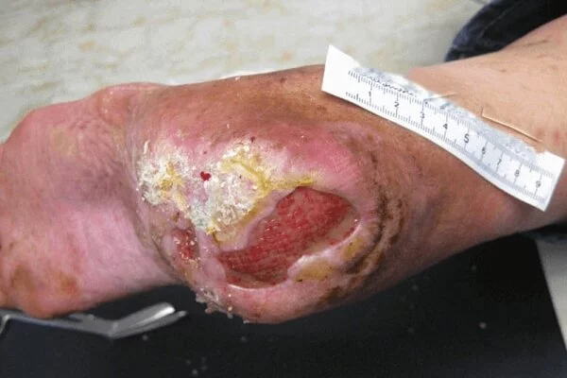
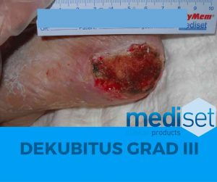
Erkennungsmerkmale Stadium 3
Tiefenschädigung von Haut und Gewebe
Verlust aller Hautschichten
Schädigung oder Nekrose des subkutanen (Unterhaut-)Gewebes
Keine Beteiligung von Knochen, Sehnen, Muskeln
Eventuell mit Belägen
Dekubitus zeigt sich klinisch als tiefes, offenes Geschwür mit oder ohne Unterminierung

Slide 12
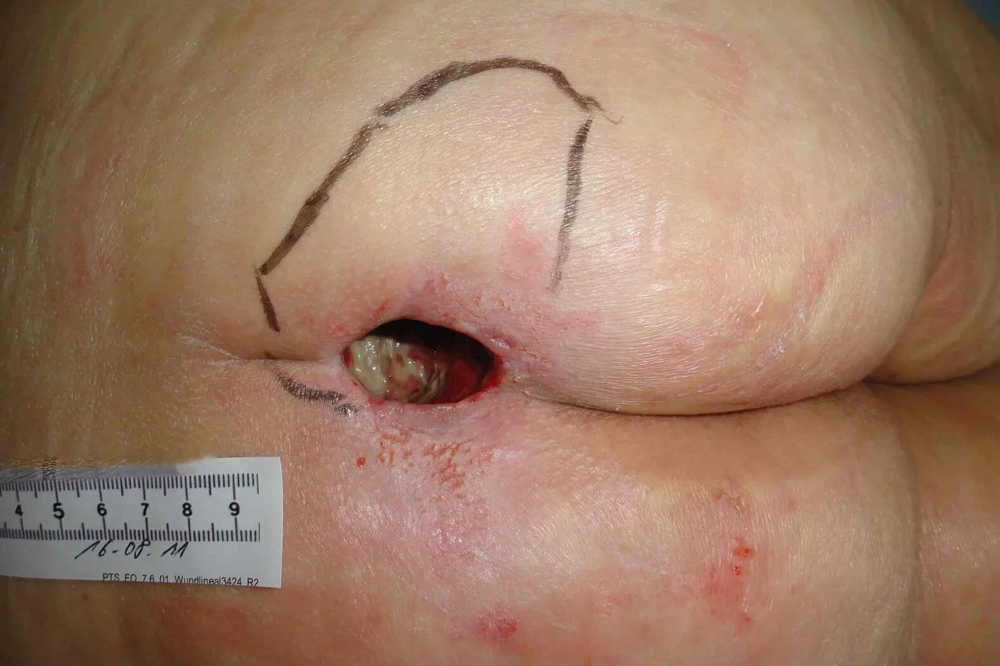
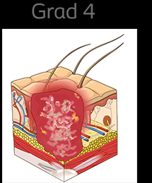
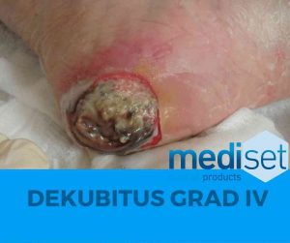
Erkennungsmerkmale Stadium 4
Totaler Gewebsverlust mit freiliegenden Knochen, Sehnen und Muskeln
Verlust aller Hautschichten
Ggf. Unterminierungen, Tunnel, Taschen, Beläge und Schorf vorhanden
Gefahren drohen durch Osteomyelitis und Ostitis
Unterstützende Strukturen, wie Knochen und Sehnen, sind tastbar

Slide 13
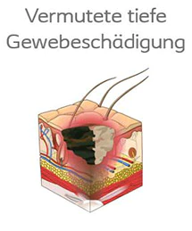
Vermutete tiefe Gewebeschädigung – unbekannte Tiefe:
Nichtklassifizierte, tiefe Gewebeverletzung
Tiefe ist nicht bekannt
Lila oder kastanienbraun verfärbte intakte Haut oder blutgefüllte Blase.
Das umliegende Gewebe kann schmerzempfindlicher sein oder sich deutlich anders anfühlen (z.B. kälter) oder auch verfärbt sein
Tiefe Gewebeverletzungen können bei Personen mit dunkler Pigmentierung schwer zu erkennen sein. Hier kann sich die Schädigung als dünne Blase über einem dunklen Wundgrund präsentieren.

Slide 14
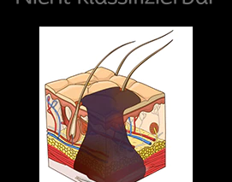
Uneinstufbar / nicht klassifizierbar:
Beimnicht klassifizierten Dekubitus ist ein Verlust aller Hautschichten aufgetreten.
Die tatsächliche Tiefe des Geschwürs ist maskiert durch Debris, Beläge, Nekrosen oder Schorf im Wundgrund
Eine endgültige Bestimmung der Wundtiefe kann erst nach einem Debridement erfolgen. Bis dahin wird der Dekubitus als Kategorie III oder IV klassifiziert
Eine trockene, nicht entzündete Nekrose kann als natürliche Abdeckung dienen und darf nur durch einen Arzt bei Bedarf entfernt werden

Slide 15
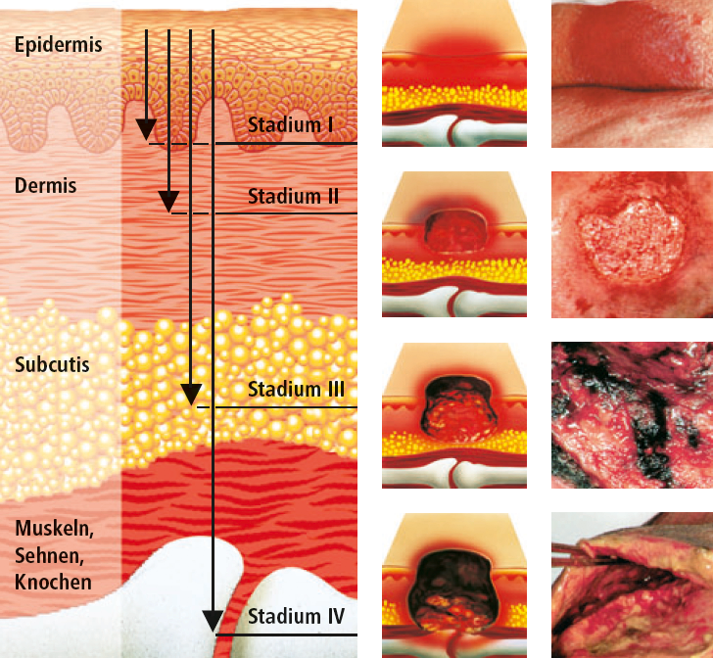
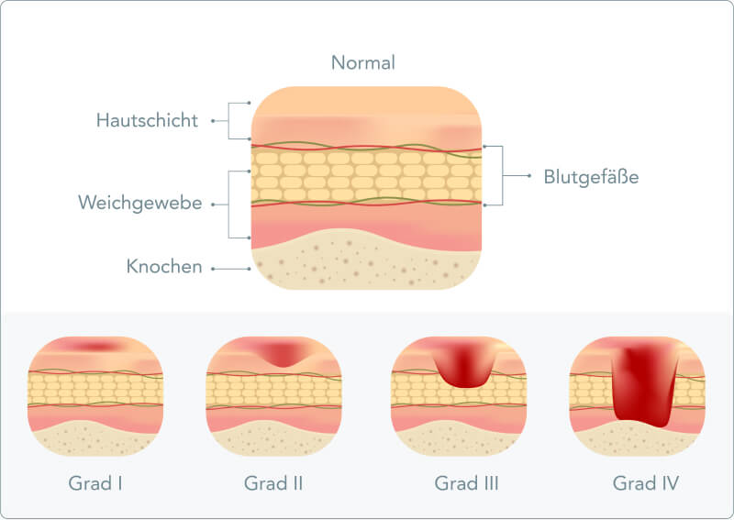
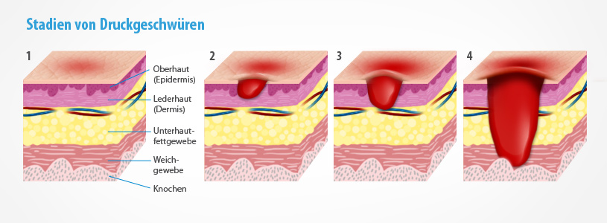

Slide 16
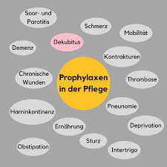

Slide 17
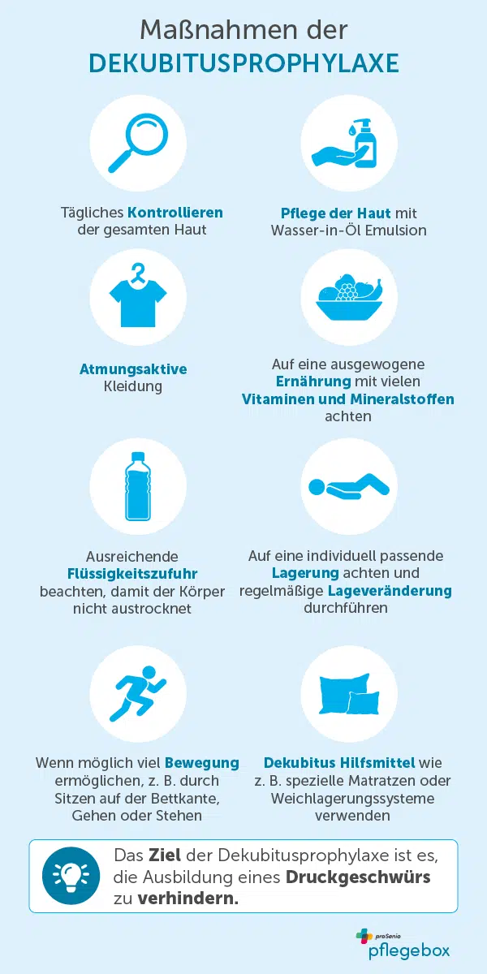

Slide 18
Prophylaxe
Risiko erkennen:
Das wichtigste Element der Dekubitusprophylaxe ist die Erkennung des Risikos.
Dabei ist nicht nur ein gutes Fachwissen nötig, sondern auch der Einsatz von Assessmentinstrumenten wie die Norton- oder Braden-Skala. Des weiteren sollte zwei Mal pro Pflegeschicht die Haut des Patienten inspiziert werden, um pathologische Veränderungen schnell zu erkennen.
Ein Assessment dient der Einschätzung der Gesundheit oder des aktuellen Zustands eines Patienten.

Slide 19
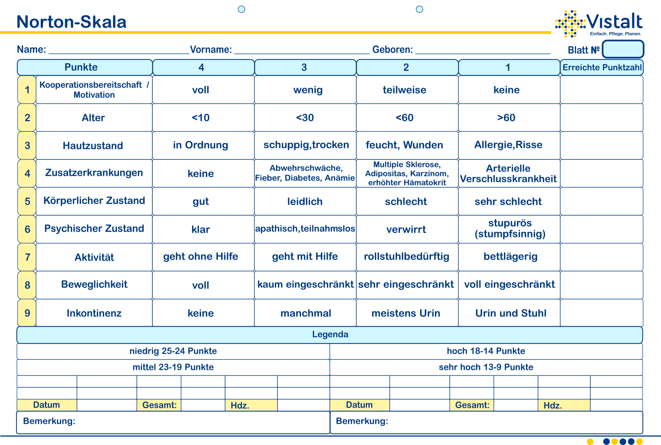

Slide 20
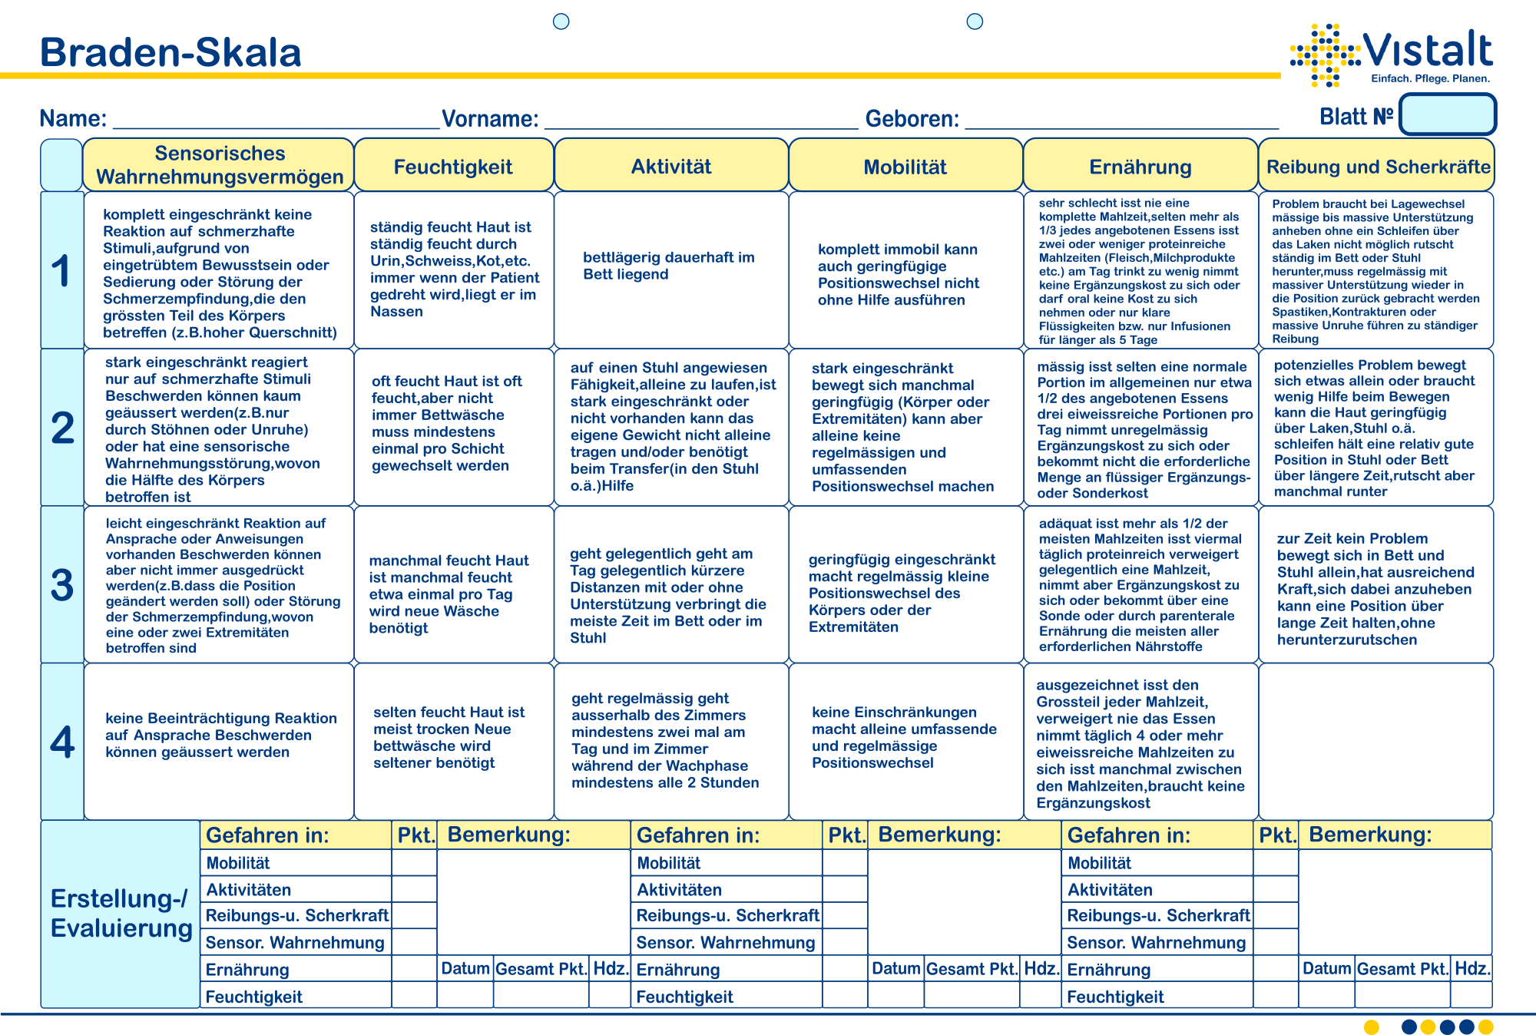

Slide 21
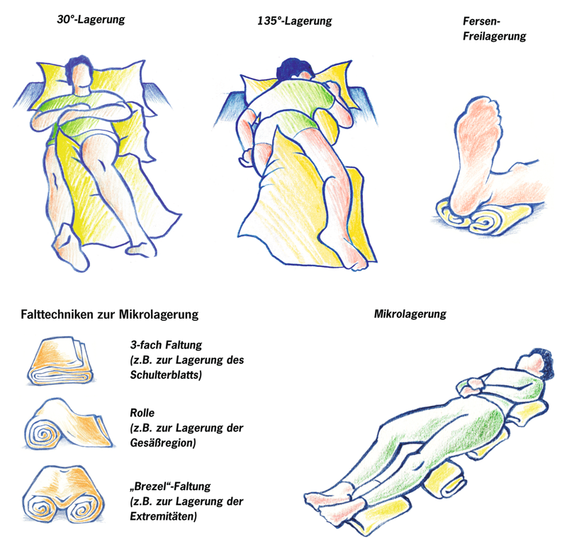
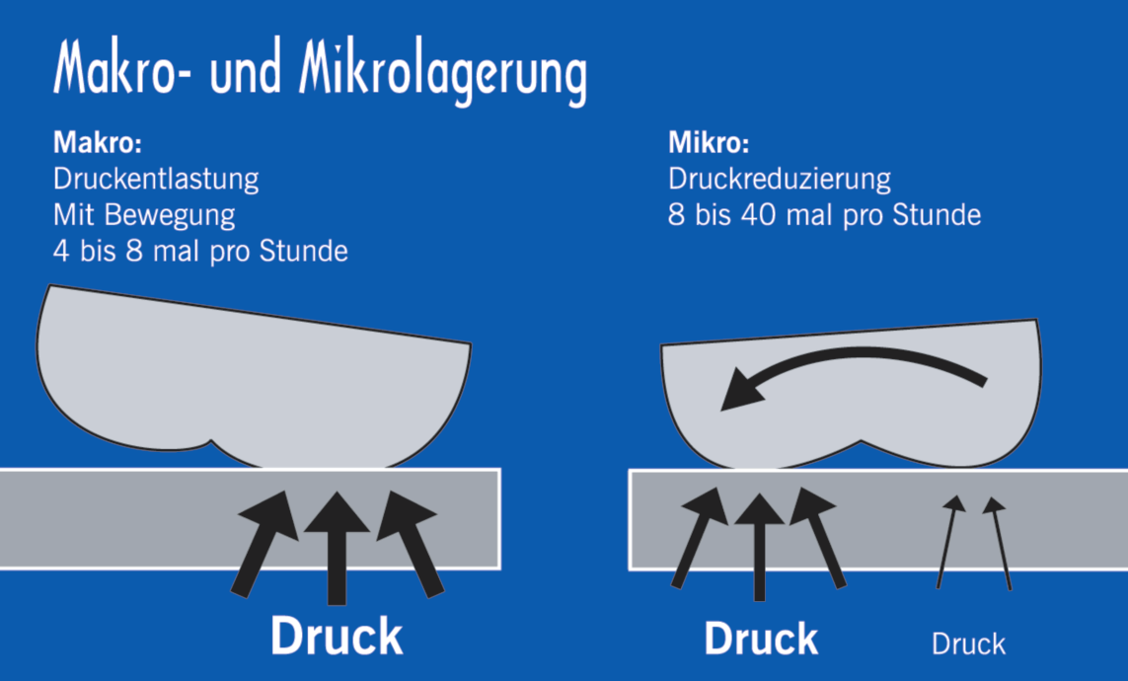
Gewebsschonende Bewegungs-, Lagerungs- und Transfertechniken
Lagerung
Mikrolagerung

Slide 22
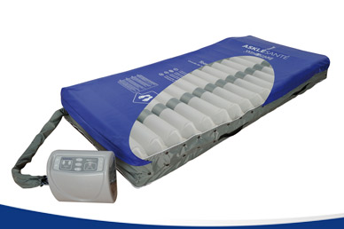
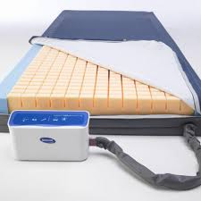
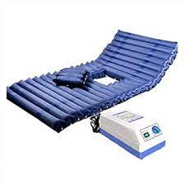
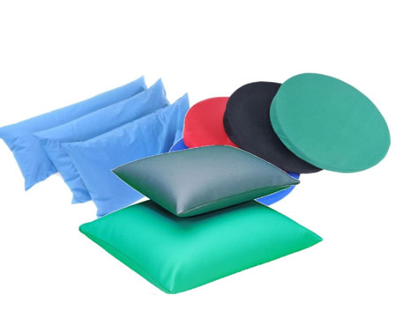
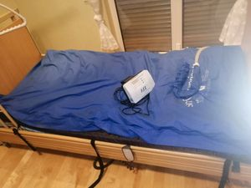
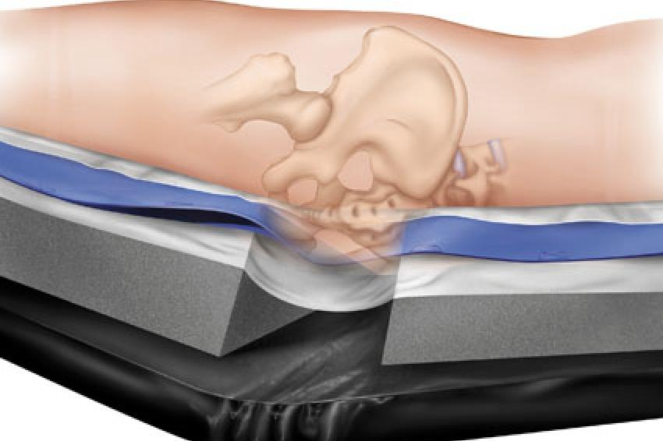
Hilfsmittel

Slide 23
Haut pflegen und schützen
Achten Sie auf eine möglichst hautschonende Reinigung und Pflege. Nutzen Sie milde Produkte, zum Beispiel seifenfreie Waschlotionen. Klassische Seifen, Produkte mit ätherischen Ölen oder Präparate auf Alkoholbasis sind nicht geeignet. Diese entziehen der Haut Feuchtigkeit und können hautreizend wirken.
Cremen Sie offene und entzündete Hautstellen nicht ohne ärztliche Rücksprache ein.
Verwenden Sie keine abdeckenden oder farbigen Produkte. Sie erschweren die Beurteilung der Haut.
Vermeiden Sie Reibung auf der Haut, zum Beispiel Schrubben, Massagen oder Bürsten. Das kann der Haut schaden. Tupfen Sie sie besser vorsichtig ab. Auch Körperpuder kann Reibung verursachen, wenn es klumpt. Verzichten Sie besser darauf.
Halten Sie die Haut möglichst trocken. Bleiben Wasser, Schweiß, Urin oder Stuhl zu lange auf der Haut, kann sie wund werden. Wechseln Sie feuchte Kleidung, Bettwäsche oder Inkontinenz-Produkte
Bevorzugen Sie luftdurchlässige und schnelltrocknende Textilien. Glatte, seidenähnliche Materialien verursachen weniger Reibung.

Slide 24
Ernährung
Eine gute und ausgewogene Ernährung verhindert zwar die Entstehung eines Dekubitus nicht, aber sie beeinflusst die Risikofaktoren positiv.
Bei der ausgewogenen Ernährung soll vor allem auf eine ausreichende Zufuhr von Vitaminen, Proteinen sowie Mineralien und Spurenelementen (z.B. Zink, Natrium, Calcium, Kalium) geachtet werden.
Bettklima
Häufig wird beobachtet, dass Patienten in einem nassgeschwitzten Bett liegen.
Das fördert die Mazeration der Haut und damit auch die Dekubitusentstehung.
Es sollte darauf geachtet werden, dass im Bett keine Fremdkörper liegen, die auf das Gewebe drücken.
Auf unnötiges und übermäßiges Inkontinenzmaterial sollte ebenfalls verzichtet werden.

Slide 25
Anleitung und Schulung
Patienten und deren Angehörige haben oft Wissensdefizite. Eine gute Schulung und Anleitung sensibilisiert die Patienten und deren Angehörige.
Kontinuität der Versorgung
Alle prophylaktischen Maßnahmen müssen konsequent und kontinuierlich durchgeführt werden.
Überprüfung der Effektivität der Prophylaxe
Die Maßnahmen zur Dekubitusprophylaxe müssen regelmäßig und engmaschig überprüft werden. Hier ist vor allem eine gute Hautinspektion erforderlich. Dies lässt sich am besten bei jeder Mobilisation und Körperpflege eines Patienten durchführen. Pro Pflegeschicht sollte die Haut des Patienten mindestens zwei Mal inspiziert werden. Die Veränderungen müssen dokumentiert werden.

Slide 26
Dekubitus: Folgen
Eine Nekrose: Ein unbehandeltes Druckgeschwür kann sich in tieferes Gewebe ausbreiten, wodurch unter anderem Gewebe absterben kann (sogenannte Nekrose).
Eine Operation: Abgestorbenes Gewebe muss operativ entfernt werden.
Eine Entzündung: Ein offenes Druckgeschwür kann sich entzünden. Die infizierte Wunde kann bis in die Knochen vordringen und dort eine Knochenentzündung (Ostitis) und Knochenmarksentzündung (Osteomyelitis) auslösen.
Eine Blutvergiftung: Schreitet die Keimausbreitung unbehandelt voran, kann es zu weiteren Entzündungen wie beispielsweise einer Lungenentzündung oder weiteren Knochenmarksentzündungen kommen. Auch eine Blutvergiftung (Sepsis) kann eine mögliche Folge sein.

Slide 27

Therapie/ Behandlung

Slide 28
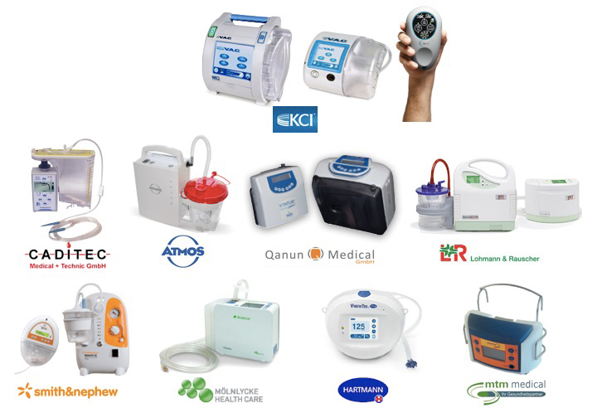
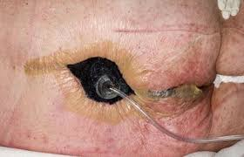
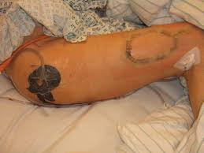
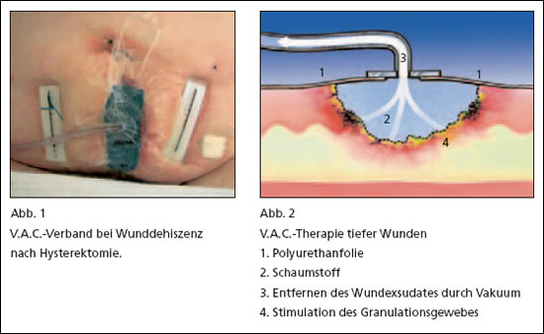
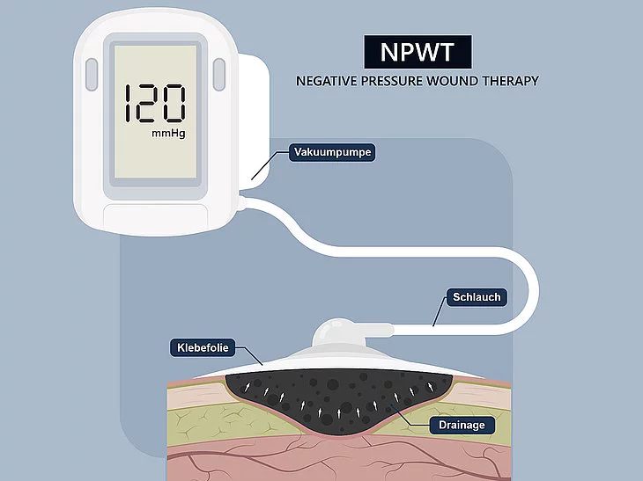

Slide 29
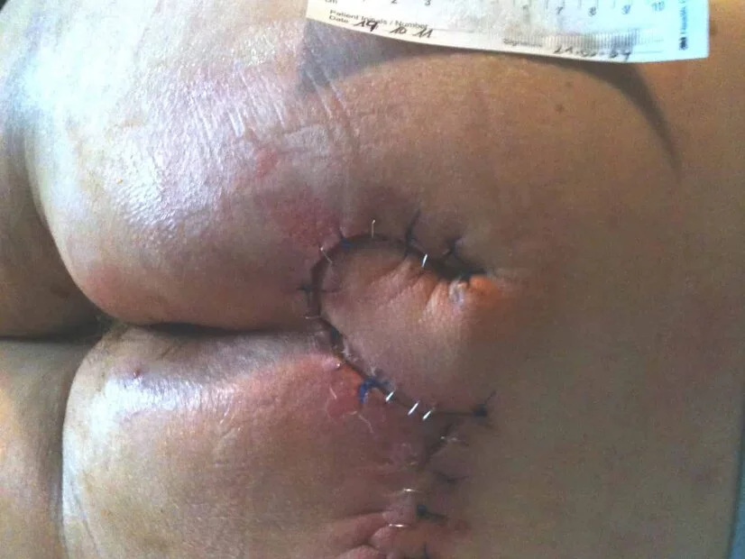
die operative Therapie: chirurgische(s) Débridement(s) zur Wundreinigung und Wundkonditionierung, evtl. mit anschließender Defektabdeckung

Slide 30
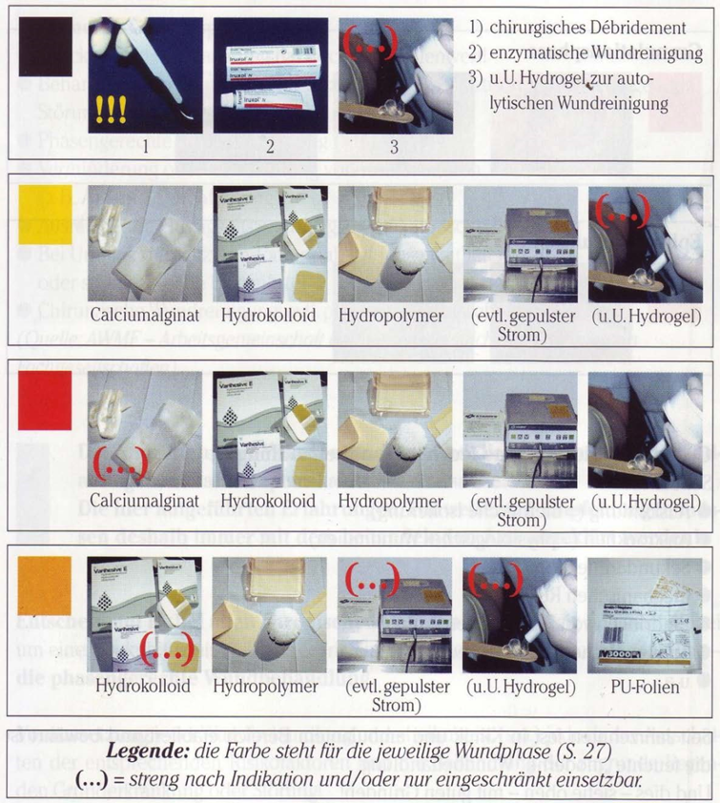
konservative Wundbehandlung: an die Wundheilungsphase angepasste, idealfeuchte Wundversorgung
Abb.: Welker, W. (2003): Dekubitus-Wundbehandlung, in: Dekubitus, vorbeugen und behandeln,
ASBH-Ratgeber 11, ISBN 3-934821-03-0.

Slide 31
Quelle:
https://da-dk.facebook.com/ICWev/posts/1166465070231193
https://flexikon.doccheck.com/de/Dekubitus
https://www.slideserve.com/misu/dekubitus
https://www.gesundheitsinformation.de/druckgeschwuer-dekubitus.html
https://www.draco.de/dekubitus/
https://mediset.de/dekubitus/
https://www.pflege.de/krankheiten/dekubitus/grade-stadien/
https://www.mooci.org/allgemeine-dermatologie/druckgeschwuer-dekubitus/
https://www.claravital.de/ratgeber/gesundheitsratgeber/Dekubitus
https://docplayer.org/14439933-Klassifikation-dekubitus-nach-epuap-european-pressure-ulcer-advisory-panel.html
https://www.pflege.de/krankheiten/dekubitus/
https://m.facebook.com/vemundo/photos/a.710011235856633/1532515166939565/
https://vistalt.de/dokumentation/norton-scala/
https://www.sankt-augustinus-krankenhaus.de/dekubitus-druckgeschwuere
https://www.dekubitus.de/pw-tipps/mikrolagerung
https://www.burbach-goetz.de/pflege-und-versorgung/xxl-produkte/invacare-softform-active-2-rx-anti-dekubitus-matratze-hybrid-system-wechseldruck-weichlagerung-in-einem-system-bis-grad-4-bis-247-kg/a-14354

Slide 32
Quelle:
https://rehaservice.at/produkte/matratzen-und-antidekubitussysteme
https://www.amazon.de/WLKQ-Medizinische-Haupt%C3%A4lterer-H%C3%A4morrhoiden-Standard-Pflegebetten/dp/B087YGDS3P
https://www.ebay-kleinanzeigen.de/s-altenpflege/wechseldruckmatratze/k0c236
https://www.management-krankenhaus.de/produkte/medizintechnik/anti-dekubitus-lagerung-leicht-gemacht
https://www.ekamed.de/
https://www.pflege-praevention.de/tipps/dekubitus-pflegebeduerftige/
http://www.wunduhr.de/npwt.html
https://www.schwarzer.com/anwendungen/medizintechnik/vakuum-wundtherapie-vac-negative-pressure-wound-therapy-npwt
https://link.springer.com/article/10.1007/s00113-007-1265-z
https://www.just-medical.ch/index.cfm?content=300&id=3645&spr=en&y=2006
V.A.C.+ Drei-Länder-KongressLinz, 18. bis 19. April 2008Gast-Herausgeber:Josef Aubo¨ck, Linz, O¨ sterreich (16-prospektive-untersuchung-zum-vac-system)
http://www.urolexikon-a-z.asbh-stiftung.de/index.php/anleitungen/315-dekubitus-konservative-therapie
https://pflegebox.de/ratgeber/krankheiten/dekubitus/dekubitusprophylaxe/

